Slide 1

Análisis y propuesta de mejoramiento de procesos de la empresa 4Life Research Ecuador LLC.
Verónica Zavala
Ing. Comercial
Año 2011

Slide 2


complementos nutricionales
respaldan funciones y estructuras del cuerpo humano
Comercialización y venta
complementos dietéticos

Slide 3




  Ciencia
  Éxito
  Servicio

Slide 4

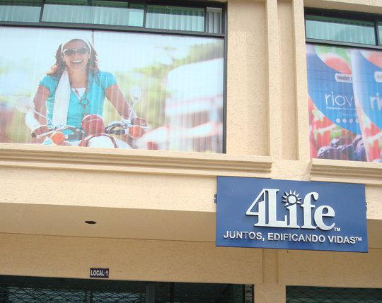
4Life Research Ecuador LLC.

Slide 5
4Life Research Ecuador LLC.
ORGANIGRAMA
Gerencia General
Servicio al Distribuidor
Financiero-Administrativo
Tributación
Contabilidad
Operaciones
Mensajería
Atención al Cliente

Slide 6



Productos en Ecuador
  Transfer Factor RioVida
  Transfer Factor Plus
  Transfer Factor Advance

Slide 7
Problemática

Slide 8

Económico
Tecnológico
Socio/cultural
Político
Legal
Macroambiente
Microambiente
Análisis Externo
Análisis Interno
Análisis FODA
Proveedores
Clientes
Competencia
Diagnóstico Situacional

Slide 9
Mapa Estratégico
VISIÓN 2015
Ser reconocidos como la empresa más innovadora en la industria de productos naturales en Ecuador, logrando un impacto positivo en las vidas de las personas a través de la calidad, el éxito y el servicio a la comunidad.
2013
OBJETIVOS
Mejorar los tiempos de acción de los diferentes procesos.
POLÍTICAS
Realizar evaluaciones periódicas de los procesos de la empresa.
ESTRATEGIAS
Mejoramiento de procesos de la empresa
2015
OBJETIVOS
Incrementar la participación en el mercado de la empresa en un 15%
POLÍTICAS
Establecer una planificación anual por parte de la Gerencia General.
ESTRATEGIAS
Elaborar un Plan de Marketing para los productos de la empresa
2012
OBJETIVOS
Estandarizar los procesos de la empresa.
POLÍTICAS
Revisar y evaluar una vez al año la efectividad de los procesos.
ESTRATEGIAS
Elaborar un manual de procesos.
2011
OBJETIVOS
Eliminar errores en los pagos de comisiones a distribuidores.
POLÍTICAS
Los procesos de la empresa están orientados a la satisfacción de los clientes.
ESTRATEGIAS
Levantamiento de procesos y mejoramiento de los mismos
MISIÓN
Trabajar "juntos, edificando vidas", brindando productos innovadores que respalden el sistema inmunológico, contribuyendo al desarrollo social y económico de la comunidad ecuatoriana, contando para ello con recurso humano con principios y valores éticos.
2014
OBJETIVOS
Contar con una estructura estable de la organización.
POLÍTICAS
Realizar una revisión anual de los puestos de trabajo.
ESTRATEGIAS
Establecer una estructura organizacional por procesos
PRINCIPIOS Y VALORES
Integridad
Obligación moral
Confianza
Respeto
Responsabilidad
Trabajo en equipo

Slide 10
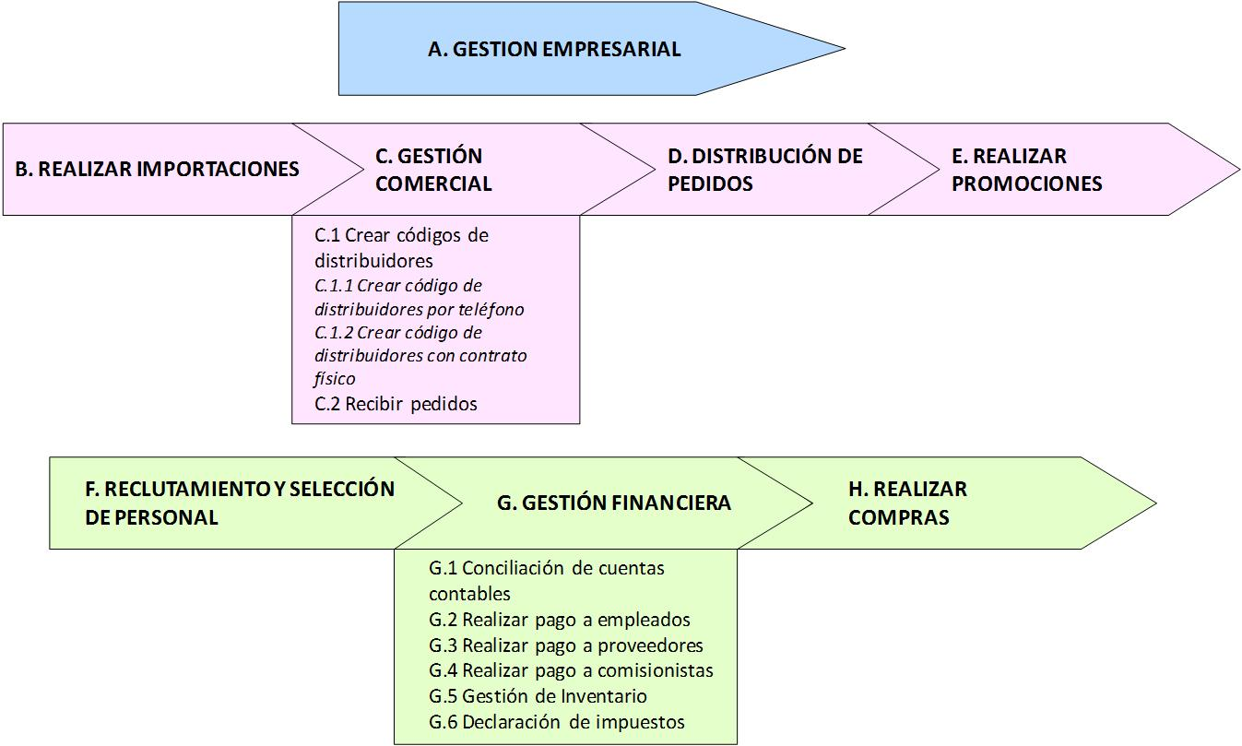
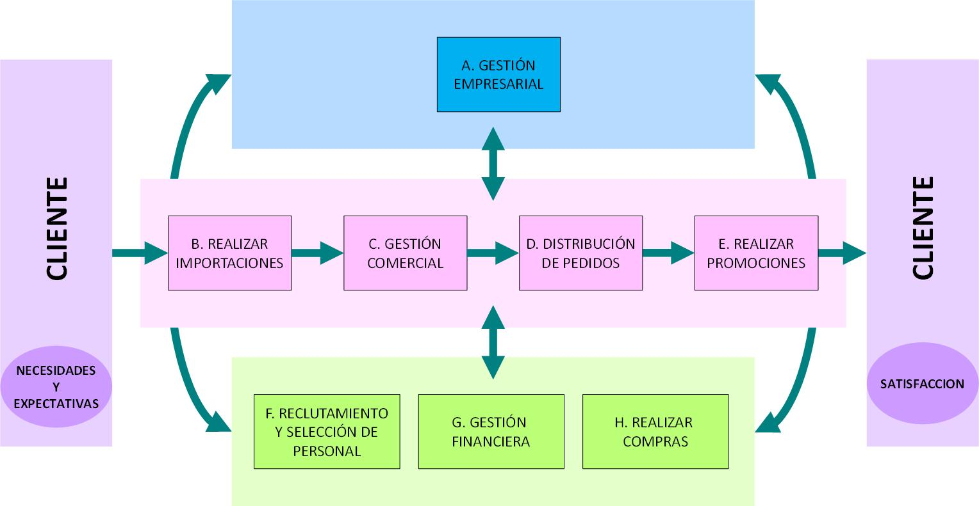
Cadena de Valor
Mapa de Procesos

Slide 11
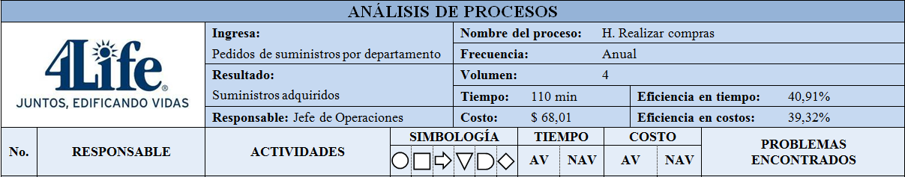
Diagramación de Procesos

Slide 12
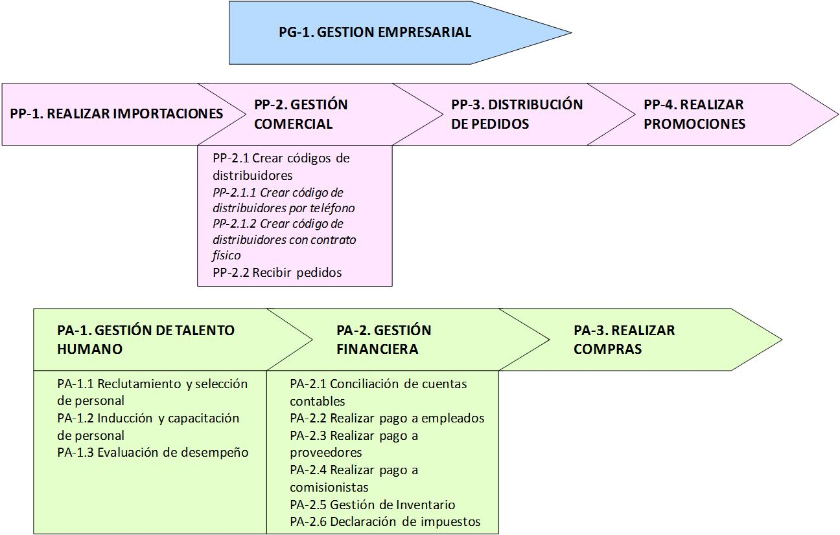
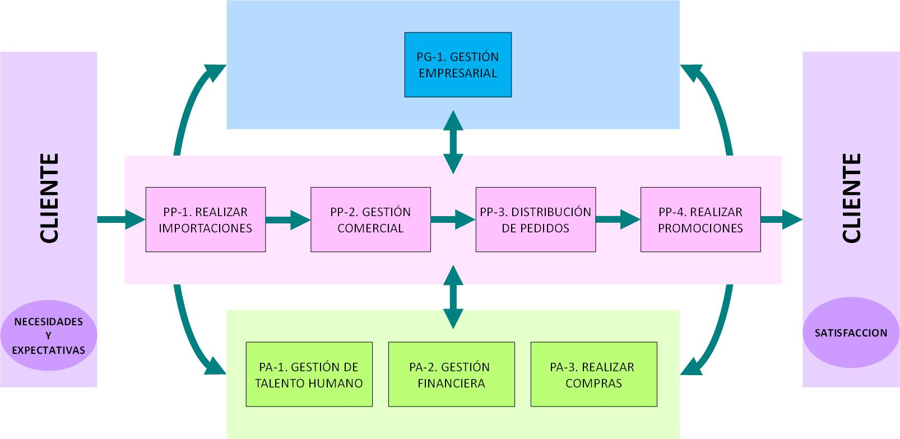
Cadena de Valor Mejorada
Mapa de Procesos Mejorado

Slide 13
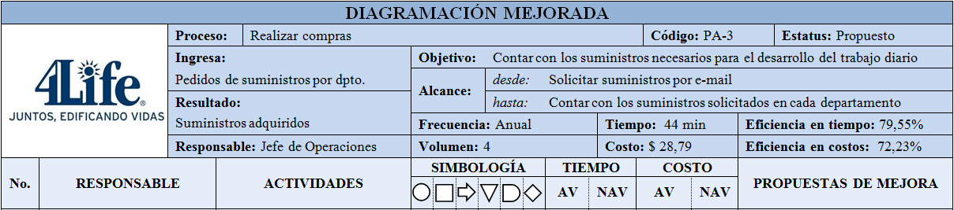
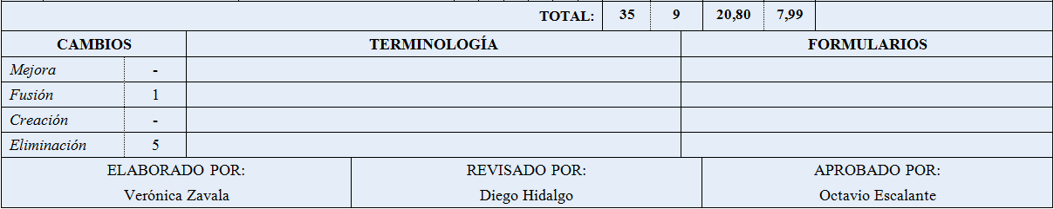
Diagramación mejorada

Slide 14
Hoja de Mejoramiento
HOJA DE MEJORAMIENTO
Proceso: | Realizar compras | Código: PA-3
Ingresa: | Pedidos de suministros por departamento
Resultado: | Suministros adquiridos
Responsable: | Jefe de Operaciones
Problemas detectados
Soluciones Propuestas
Situación Actual
Tiempo | Eficiencia en tiempo | Costo |  | Eficiencia costo | Frecuencia | Volumen
Situación Propuesta
Tiempo | Eficiencia en tiempo | Costo |  | Eficiencia costo | Frecuencia | Volumen
Diferencia
Tiempo | Eficiencia en tiempo | Costo |  | Eficiencia costo | Frecuencia | Volumen
Beneficio Esperado Anual
Tiempo |  |  | Costo

Slide 15

Caracterización de Procesos
 | 4LIFE RESEARCH ECUADOR LLC. | ELABORACIÓN: 31/01/11
 |  | APROBACIÓN: 11/02/11
 | REALIZAR COMPRAS | VERSION: Propuesta
 |  | CODIGO PA-3
Objetivo Alcance Responsable Normativa Recursos Proveedores Entradas Salidas Clientes Controles Politicas Indicadores de gestión Registros/anexos

Slide 16
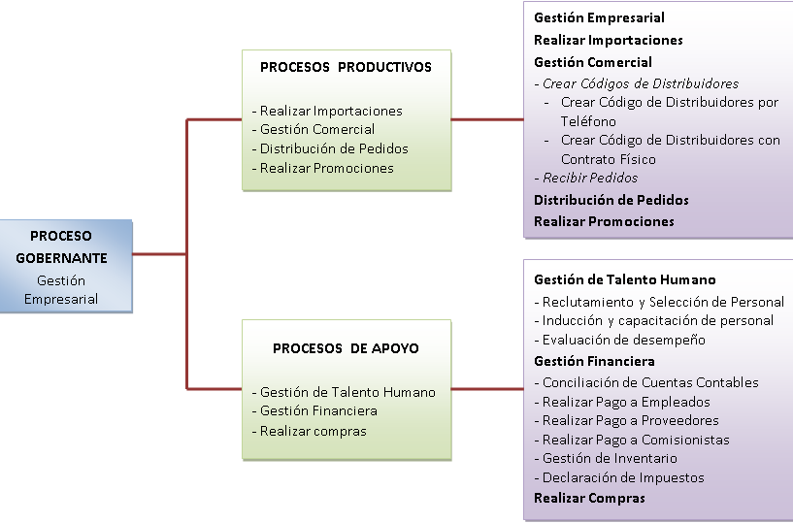
Organización por procesos

Slide 17
Factores de éxito
Finanzas
Administración Financiera adecuada
Procesos
Cumplimiento de objetivos y estrategias
Clientes
Distribuidores satisfechos con el producto
Talento Humano
Rentabilidad mínima esperada
Fidelidad de los distribuidores
Excelente ambiente laboral
Cumplimiento de obligaciones con el Estado
Puestos de trabajo necesarios definidos
Procesos bien definidos y delimitados
Actividades claramente descritas

Slide 18
Indicadores de Gestión
REALIZAR COMPRAS | Tiempo promedio en recepción de mercadería | Minutos | = Σ de tiempo de compras / total de compras realizadas
 | Promedio de pago | USD | = Σ pagos a proveedores / total de proveedores a los que se les compró en el año
 | Promedio de compras al año | unidades | = Σ cantidad de compras realizadas / 12 meses
 | Cantidad de entregas perfectamente recibidas | unidades | = Σ cantidad de suministros correctamente recibidos / cantidad de suministros comprados.

Slide 19
Conclusiones y Recomendaciones

